Slide 1
栈和二维DFS
PPT：韦怡
题：李金戈

Slide 2
栈
（先进后出）

Slide 3
栈
定义：栈是限定仅在表头进行插入和删除操作的线性表。

Slide 4
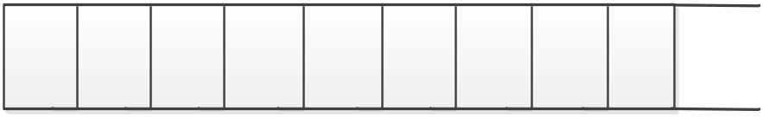
栈的结构
最后放入的元素18在栈顶，可以最先出栈被访问。而最先进入的元素12到了底部（栈底），只能在上面所有数据弹出后才能被访问
18
栈顶
24
53
34
12
栈底
初始化产生一个空栈
依次插入元素12,34,53,24,18栈情况

Slide 5
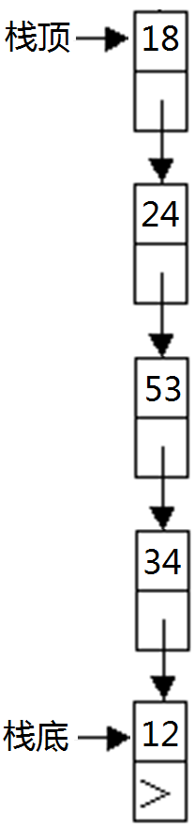
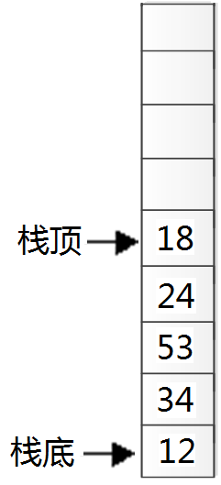
栈的存储结构
栈通常可以分为两种类型：
①栈的链式存储结构
（称为链栈，由链表实现）
②栈的顺序存储结构（称为顺序栈，由数组实现）
优点：访问速度快，可能需要反复的分配空间和拷贝数据
优点：动态按需分配空间
Notes:
数据域和指针域

Slide 6
栈的使用
使用栈需要包含的头文件：#include <stack>
声明方式：stack<int>s
栈的主要函数: s.empty() 空返回1
s.pop() 弹出栈顶元素
s.push(e) 压入栈顶元素
s.top() 返回栈顶元素，栈顶元素不出栈
s.size() 得到栈内元素个数
18
24
53
34
12
s.top()返回栈顶元素18
s.pop()弹出18，无返回值

Slide 7
深度优先搜索DFS
(Depth-First-Search)

Slide 8
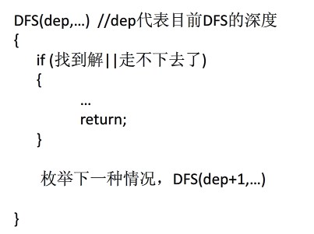
DFS的思想
思想：从初始状态开始，递归一直往深处走，直到找到解或者走不下去了为止。
框架
DFS一般用递归
或者栈来实现
Notes:
比赛中用递归比较多一些

Slide 9
DFS的思想——非递归（用栈实现）
大概步骤
（1）栈S初始化
（2）访问其中一个点，该点入栈
（3）while(栈非空){
x=栈顶元素，不出栈
x如果有未访问过的邻接点就入栈，并continue
如果没有该点就出栈，循环继续
}
（4）栈为空结束

Slide 10
DFS样例：油田问题hdu1241
【题目】：计算油田数，连通（周围八块算连通）的油田算一块。@代表油田，*代表土地。
【数据输入】：n,m为该油田地的长宽，接下来是n*m的矩阵（@表示油田，*表示没有油田的土地）。
【输出】一个整数，表示油田的数量。

Slide 11
DFS样例：油田问题
【解题思路】
  只需要遍历每一个点看其是否是油田，如果是油田并且没有被标记过则进入搜索，即搜索它周围的八个位置，搜索出口是遍历出界或者已被标记或者不是油田。

Slide 12
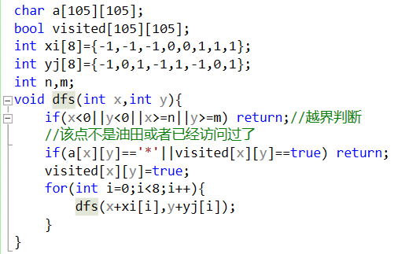
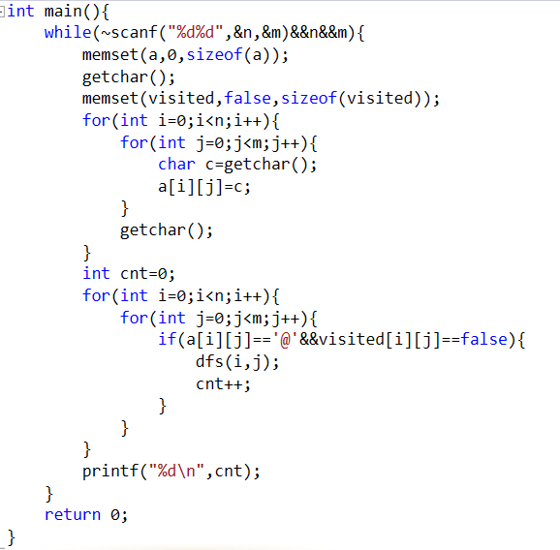
DFS样例：油田问题（感受递归）

Slide 13
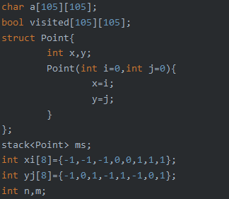
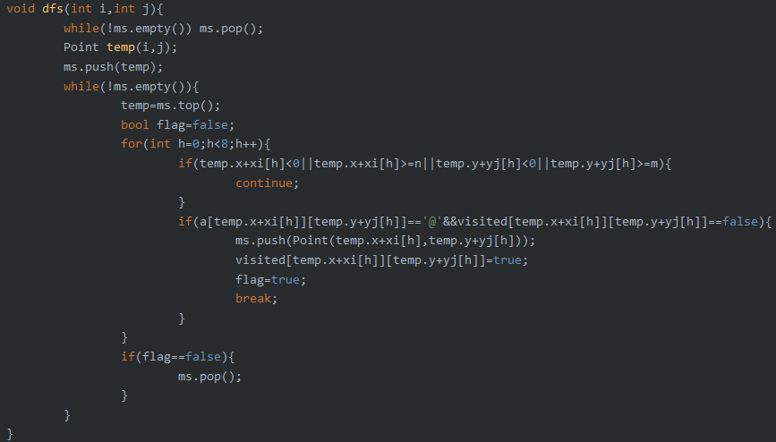
DFS样例：油田问题（感受栈）

Slide 14
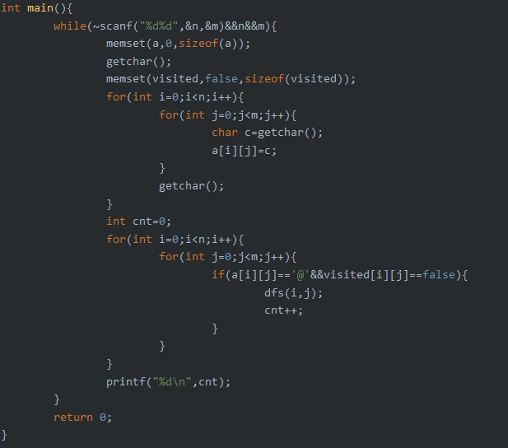

Slide 15
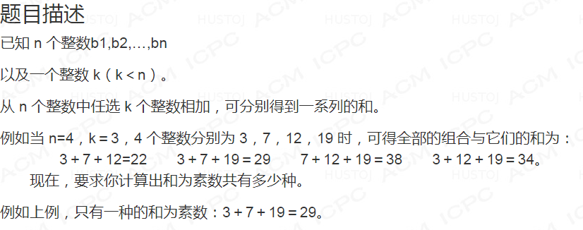
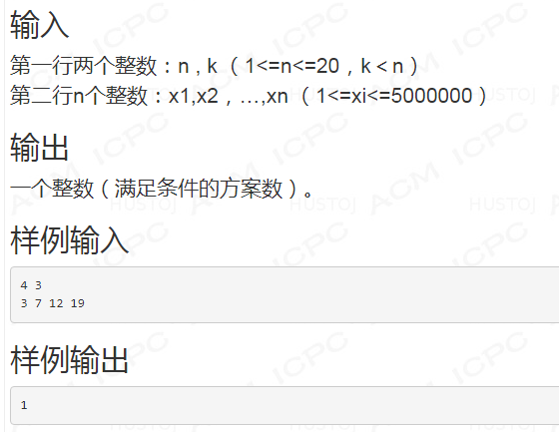
DFS样例二：数据型的dfs

Slide 16
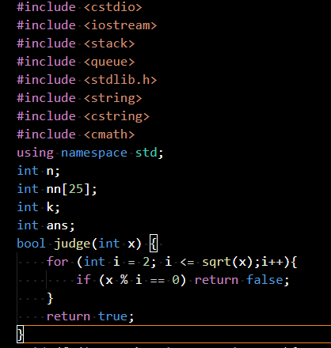
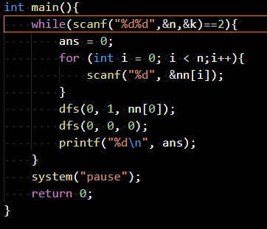
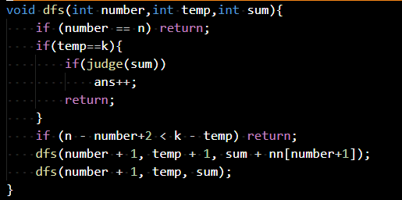

Slide 17
DFS的总结
DFS适合此类题目：给定初始状态跟目标状态，要求判断从初始状态到目标状态是否有解。
寻找最短路径：优先考虑BFS

